Slide 1
概率论与数理统计
第二章 随机变量及其分布

Slide 2
第二章 随机变量及其分布
§2.1 随机变量
§2.2 离散型随机变量的概率分布
§2.3 随机变量的分布函数
§2.4 连续型随机变量的概率密度
§2.5 随机变量的函数的分布
§2.6 期望和方差

Slide 3
§2.1 随机变量
随机试验
样本空间
随机变量
样本空间的子集
随机事件
进一步数学化：数集
数学化：集合
一袋中有3只球, 其中2个红球, 1个白球, 从袋中取2次, 每次取一只
放回抽样 样本空间S={红球1红球1，红球1红球2，红球1白球，…}
不放回放回抽样 样本空间S={红球1红球2，红球2红球1，红球1白球，…}

Slide 4
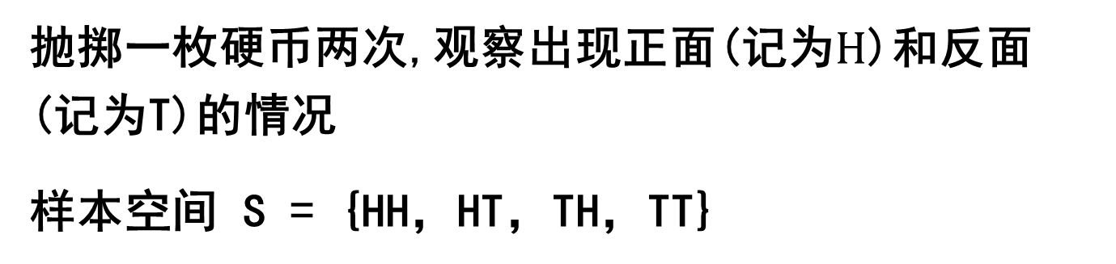


例1
抛掷一枚硬币两次,观察出现正面(记为$H$)和反面 (记为T)的情况
样本空间 S = {HH，HT，TH，TT}
实数
样本点
映射关系
$$e$$
$$X=X(e)$$
S
0 1 2
X
$X=X(e)$ 是定义在样本空间S上的实值单值函数

Slide 5
定义
设E是随机试验, 其样本空间是S＝{e}, 如果对于每一个 e ∈S，都有一个实数 X(e) 与之对应，这样就得到一个定义在 S 上的单值实值函数 X=X(e), 称为 随机变量. 常用字母 X, Y, ξ, η 等表示随机变量．
随机变量是定义在样本空的实值集函数,它与普通的实函数不同. 一方面它取值都有一定的概率；另一方面它的定义域是样本空间S, 而S不一定是实数集．
e
分类
离散型随机变量
（取有限个或可数个值）
S
非离散型的随机变量
X(e)
R

Slide 6
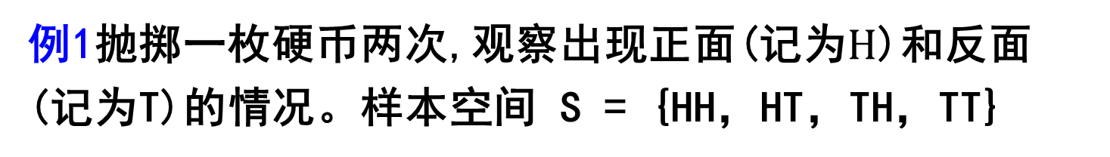
例1抛掷一枚硬币两次,观察出现正面(记为$H$)和反面 (记为T)的情况。样本空间 S = {HH，HT，TH，TT}
设事件A={HT, TH}，当且仅当事件A发生时 X=1，故可将事件A记作{X=1}，事件A的概率P(A)可直接写成
P{X=1} = 1/2，类似的 P{X≤1} = P( {TT, HT, TH} ) = ¾
更一般的，对于任一实数集L
P{X ∈ L}= P( {e | X(e) ∈ L} )

Slide 7
随机变量的概念在概率论与数理统计中既是基本的,又是非常重要的.后面将会看到,由于引入了随机变量,高等数学的方法就可用来研究随机现象了.
当样本空间本身就是用数集，这时构造随机变量最容易．
例2 某车间一天的缺勤人数．
例3 某地区第一季度的降雨量
例4 某工厂一天的耗电量
例5 某医院一天的挂号人数
X(e) = e

Slide 8
§2.2离散型随机变量的概率分布
一、基本概念
离散型随机变量：
随机变量所有可能取值是有限个或可列个.
离散型随机变量的分布律：
定义 设离散型随机变量X所有可能取值为x_{k} , k=1,2,…
X取各个可能值的概率为 p_{k} , 即
P{X=x_{k} }= p_{k} ， k =1，2，… (∗)
称(∗)式为离散型随机变量 X 的概率分布或分布律.
分布律常用表格表示：
分布律具有性质:
1. p_{k} ≥ 0, (k=1,2,...)，
X
x₁
x₂
…
x_{k}
…
p_{k}
p₁
p₂
p_{k}
…
…

Slide 9
例1 设一汽车在开往目的地的道路上需经过四盏信号灯,每盏信号灯以概率 p 禁止汽车通过. 以 X 表示汽车首次停下时, 它已通过的信号灯的盏数(设各信号灯的工作是相互独立的), 求X 的分布律.
解: X 的可能取值为 0, 1, 2, 3, 4， 故 X的分布律为
X 0 1 2 3 4
p_{k} p (1-p)p (1-p)²p (1-p)³p (1-p)⁴
或写成

Slide 10
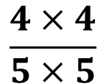
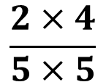
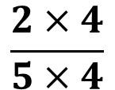
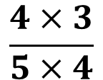
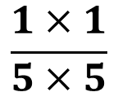
例2 设袋中有4个红球, 1个白球, 今从袋中随机抽取两次, 每次取一个, 设 X 表示所取得的白球数, 试分两种情况: (1) 放回抽取; (2)不放回抽取, 分别求出 X 的分布律.
解:
(1) 放回
(2)不放回
X 0 1 2
X 0 1
p_{k}
$$\frac{4×4}{5×5}$$
$$\frac{2×4}{5×5}$$
$$\frac{1×1}{5×5}$$
p_{k}
$$\frac{4×3}{5×4}$$
$$\frac{2×4}{5×4}$$
离散型随机变量 X 的概率分布或分布律完全刻划了离散型随机变量的分布情况，已知 X 的概率分布，对于任一实数集L, {X ∈ L}的概率，即事件{e | X(e) ∈ L} 的概率便可求了

Slide 11
二、几种常见的离散型随机变量
1.(0-1)分布
如果随机变量X只能取 0, 1 两个值,其分布律为
P{X =1}=p， P{X =0}=1- p (0<p<1)
即
X 0 1
p_{k} 1-p p
或
则称X服从参数为 p 的(0-1)分布或两点分布．
对于一次试验只有两种可能结果的概率分布都可用两点分布来描述．如在射击中，只考虑 “击中” 与 “不中”； 对产品质量进行检验，如果我们只关心“合格”与“不合格, 则这类问题都可以归结为两点分布．

Slide 12
2.二项分布
(1)Bernoulli试验：只有两个可能结果A及 的试验. 将 E 独立地重复进行n次, 则称这一串重复的独立试验为n重Bernoulli试验.
(2) 二项分布： 设 X 表示 n 重Bernoulli试验中事件A发生的次数, P(A)=p, 则X是一个随机变量, X 的可能值为 0, 1, 2, …, n. X 的分布律为
则称X 服从参数为 n, p 的二项分布, 记作 X~b(n, p)．
注 (1) 显然 P{X=k}≥0，k =0,1,2,...,n ；
(2)当n=1时二项分布化为(0-1)分布

Slide 13
例3 设有20台机床, 独立地各加工一件齿轮, 若各机床加工的废品率都是0.2, 求20件齿轮产品中的废品数的分布律.
解 本题可看作是20次重复独立试验. 设X表示20件齿轮产品中的废品个数, 则X～b(20, 0.2),
故
X 0 1 2 3 4 5 6 p 0.012 0.058 0.137 0.205 0.218 0.175 0.109 X 7 8 9 10 11 … 20 p 0.055 0.022 0.007 0.002 0.000 … 0.000
表中当k ≥ 11时，P{X=k}<0.001．为了对此结果有一个直观的了解，我们将表中数据用图形来表．

Slide 14
0 1 2 3 4 5 6 7 8 9 10 11 k
从上图中可看到, 概率P{X=k }先是随 k 的增加而单调上升, 当 k 增加到 4 时,P{X=k}取得最大值0.218,然后P{X=k }再随着 k 的增加而单调下降. 一般来讲,对于固定的n和p，二项分布 b(n,p)都具有这一性质．

Slide 15
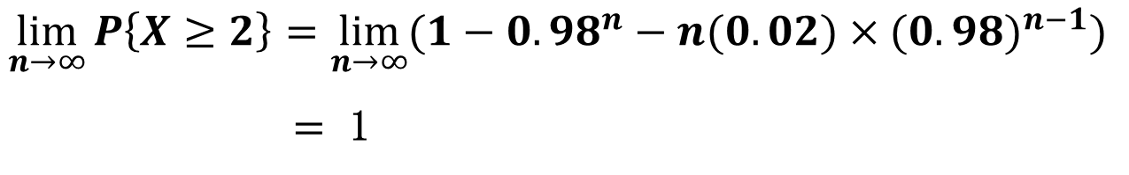
例3 某人进行射击, 每次射击的命中率为0.02, 独立射击400次, 试求至少击中两次的概率.
解: 设X 表示击中的次数, 则X ~ b(400, 0.02) ,
所求概率为
≈ 0.9972
$$\lim_{n→∞}{P\left\{X≥2\right\}=\lim_{n→∞}{(1−{0.98}^{n}−n(0.02)×{(0.98)}^{n−1})}}$$
$=$ 1
小概率事件必然发生

Slide 16
Poisson定理*：设λ>0是一常数, n是任意正整数,设np_{n}=λ,
则对于任一固定的非负整数 k，有
注 1°显然此定理的条件 （常数）意味着当n很
大时 必定很小.
2°当 时可用近似式
利用此定理解例3

Slide 17
3. Poisson分布
若随机变量 X 的分布律为
其中λ>0是常数, 则称X服从参数为 λ 的 Poisson分布，记作
可以验证:

Slide 18
例4 已知某电话交换台每分钟接到的呼叫次数X服从参数 λ =4的Poisson分布，求：
(1) 每分钟恰好接到3次呼唤的概率;
(2) 每分钟内接到呼唤的次数不超过4次的概率.
解 (1)
(2)

Slide 19
§2.3 随机变量的分布函数
引例 某地区第一季度的降雨量
某工厂一天的耗电量
对于非离散型随机变量，由于它的可能取值不可列，因而就不能像离散型随机变量那样用分布律来描述它；而P{x₁<X ≤ x₂} = P{X ≤ x₂}- P{X ≤ x₁｝
令事件A为{X ≤ x₂}事件B为{X ≤ x₁｝，则事件{x₁<X ≤ x₂}为A-B，且B ⊂ A则P(B−A) = P(B)−P(A)
求概率只要知道 P{X ≤ x₂}和P{X ≤ x₁}就可以了． 而P{X ≤ x₂}和P{X ≤ x₁}具有相同的形式P{X ≤ x}
这就是要引入的随机变量的分布函数的概念.

Slide 20
一、随机变量的分布函数
定义
设X 是一随机变量，x是任意实数，函数
(-∞< x < +∞)
称为X 的分布函数．
x
o
x
对于任意实数x₁ , x₂(x₁ < x₂), 有
P{x₁<X≤x₂}=P{X ≤ x₂}- P{X ≤ x₁}=F(x₂)- F(x₁)
P{X>x₂}=1- P{X ≤ x₂} =1-F(x₂)
性质
1.F(x) 是非减函数.即若x₁< x₂,则F(x₁)≤F(x₂).
2.0≤ F(x) ≤1, 且
3.F(x)是右连续的, 即:F(x+0)=F(x).
注：若一个函数具有以上性质，则它一定是某个随
机变量的分布函数.

Slide 21
例1 判别下列函数是否为某随机变量的分布函数.

Slide 22
例2 一袋中有6个球,其中2个标号为1, 3个标号为2, 1个标号为3, 任取1个球，以X 表示取出的球的标号, (1) 求X 的分布函数；(2)求 P{2≤X≤3}.
解：X的分布律为
X 1 2 3 p_{k} 1/3 1/2 1/6
F(x)
1
0 1 2 3
x
（2）用分布函数求
P{2≤X≤3}=P{X=2}+P{2<X≤3}= P{X=2}+ F(3)-F(2)=2/3
用分布律求P{2≤X≤3}=P{X=2}+P{X=3}=2/3

Slide 23
二、离散型随机变量X的分布函数
设离散型随机变量X的分布律为
X的分布函数为:
F(x)
F(x)是阶梯函数,
跳跃点为x₁, x₂, x₃ , …
跳跃度为p₁, p₂, p₃ , …
1
…
p₃
p₂
p₁
o x₁ x₂ x₃ …
x

Slide 24
例3 一个靶子是半径为2米的圆盘,设击中靶上任 一同心圆盘上的点的概率与该圆盘的面积成正比,并设射击都能中靶,以X表示弹着点与圆心的距离.试求随机变量X的分布函数．
解
F(x)
1
0 1 2 3
x

Slide 25
本例中的分布函数F(x)的图形是一条连续曲线，且对于任意 x 均有
其中
这说明随机变量 X 的分布函数 F(x) 恰好是某个非负函数f(x)在(-∞, x]上的积分，这种情况的随机变量 X 称为连续型随机变量. 这就是我们下节中要研究的连续型随机变量．

Slide 26
§2.4 连续型随机变量的概率密度
1.定义 如果对于随机变量X 的分布函数F(x)存在非
负可积函数 f (x)，使对于任意实数x 有
(*)
则称X 为连续型随机变量，
f (x)-----X的概率密度函数，简称概率密度．
2. 概率密度f(x)的性质：
若f(x)具备性质（1）（2），则
是某一随机变量X的分布函数，f(x)是X的概率密度函数

Slide 27
1.定义 如果对于随机变量X 的分布函数F(x)存在非
负可积函数 f (x)，使对于任意实数x 有
(*)
则称X 为连续型随机变量，
f (x)-----X的概率密度函数，简称概率密度．
2. 概率密度f(x)的性质：
(4) 连续型随机变量的分布函数F(x)是连续函数, 若f(x)在点 x 处连续, 则

Slide 28
连续型随机变量的分布函数与概率密度的几何意义：
f(x)
f(x)
F(x)
1
x
o
x
o
x
f(x)
o
x₁ x₂
x
P{ x₁<X≤ x₂ }

Slide 29
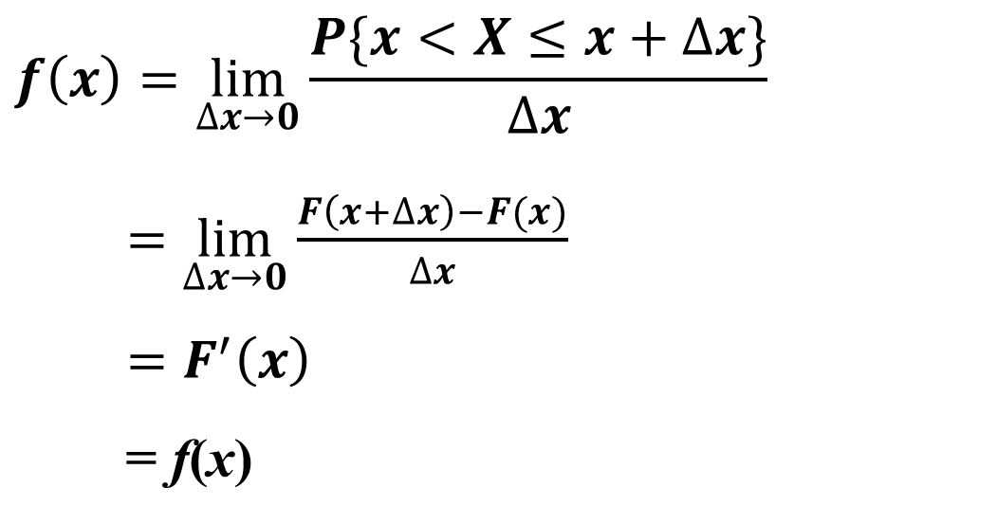
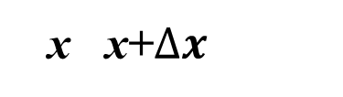
概率密度函数密度的意义：
f(x)
o
x x+$∆x$
x
$$f\left(x\right)=\lim_{∆x→0}{\frac{P\{x<X≤x+∆x\}}{∆x}}$$
$=\lim_{∆x→0}{\frac{F\left(x+∆x\right)−F(x)}{∆x}}$
$=F^{′}\left(x\right)$
= f(x)

Slide 30
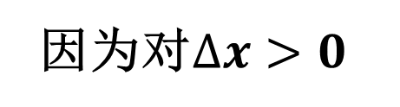
连续型随机变量的两个结论
(1)连续型随机变量X取任一指定值 a 的概率为0，即
P{ X=a } = 0 .
因为对$∆x>0$
$$0≤P\left\{X=a\right\}≤P\left\{a−∆x<X≤a\right\}=F\left(a\right)−F(a−∆x)$$
在上述不等式中令$∆x→0^{+}$由分布函数的连续型即得
事件{X = a}不是不可能事件，而这件事发生的概率为0
故对连续性随机变量，有
P{a<X<b}= P{a<X ≤ b}= P{a ≤ X<b}= P{a ≤ X ≤ b}
(2)由定义知, 改变概率密度f(x)在个别点的函数值不影响分布函数F(x)的取值,因此概率密度不是唯一的.

Slide 31
例1 已知连续型随机变量X的分布函数为
试求 X 的概率密度 f(x) 及 P{π/4≤ X ≤2}.
解
f(x)= F′ (x) =
P{π/4≤ X ≤2}=F(2)−F(π/4)=1−sin π/4
或

Slide 32
例2 设连续型随机变量X的概率密度为
求 (1)常数 k; (2) X的分布函数 F(x); (3) P{1<X<5/2}.
解
1
x
x
x
x
x
０ ２ ３

Slide 33
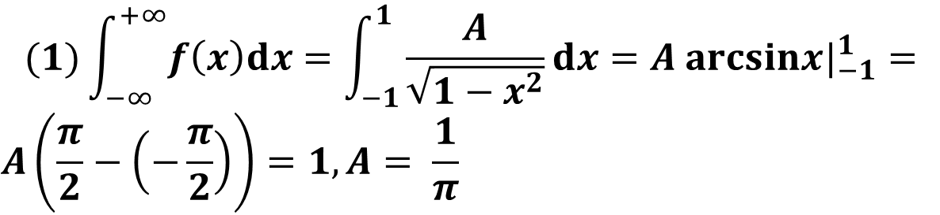
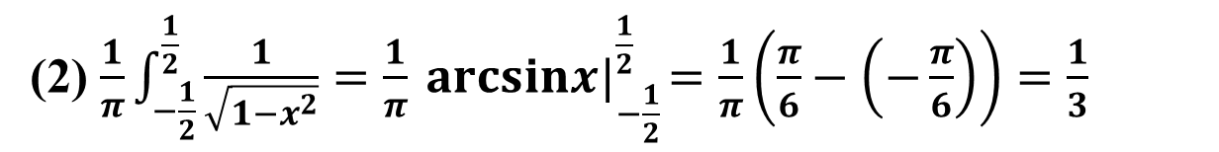
例3 设连续型随机变量X的概率密度为
求 (1)系数A
(2)P{-1/2<X<1/2｝
(3)F(x)
$$(1)\int_{−∞}^{+∞}{f\left(x\right)dx}=\int_{−1}^{1}{\frac{A}{\sqrt{1−x^{2}}}dx}=A arcsinx|_{−1}^{1}=$$
$$A\left(\frac{π}{2}−\left(−\frac{π}{2}\right)\right)=1, A= \frac{1}{π}$$
(2) $\frac{1}{π}\int_{−\frac{1}{2}}^{\frac{1}{2}}{\frac{1}{\sqrt{1−x^{2}}}=\frac{1}{π}{ arcsinx|}_{−\frac{1}{2}}^{\frac{1}{2}}=\frac{1}{π}\left(\frac{π}{6}−\left(−\frac{π}{6}\right)\right)=\frac{1}{3} }$
(3)

Slide 34
几种常见的连续型随机变量
(一)均匀分布
若连续型随机变量X的概率密度为
则称X在区间(a,b)上服从均匀分布，记作X～U(a, b).
显然，f(x)≥0,且
X的分布函数为

Slide 35
f(x)及F(x)的图形:
F(x)
1
f(x)
a o b x
a o b x

Slide 36
例4 某公共汽车站从上午7时起，每15分钟发一趟车，已知某乘客在7：00 到 7：30 任一时刻到达车站，求他候车时间少于5分钟的概率.
解: 设乘客7点过X分到站，X是一个随机变量X~U(0, 30)
它的概率密度函数为
P{候车时间少于5分钟}

Slide 37
(二)指数分布
若X的概率密度为
其中θ >0为常数, 则称X服从参数为 θ 的指数分布.
显然，f(x)≥0, 且
X的分布函数为：
无记忆性：

Slide 38
指数分布的f(x)及F(x)的图形:
f(x)
F(x)
1
o x
o x

Slide 39
指数分布有着重要应用，如动植物的寿命、元件的寿命，以及随机服务系统中的服务时间等都可用指数分布来描述.
例5 设某种灯泡的使用寿命为X，其概率密度为
(1)此种灯泡使用寿命超过100小时的概率.
(2)作放回抽样取5只产品, 求有2只寿命大于100小时
的概率.
答：(1) e⁻¹ (2)

Slide 40
(三) 正态分布
若随机变量X的概率密度为
其中 μ,σ (σ >0) 为常数, 则称X服从参数为 μ, σ 的正态分布，记为 .
显然，f(x)≥0, 可以证明
参数 的意义将在后面的章节中给出
正态分布的分布函数为:

Slide 41
正态分布的 f(x)及F(x)的图形:
f(x)
F(x)
1
0 x
0 x

Slide 42
正态分布的概率密度函数f(x)的性质
f(x)
(1) 曲线关于直线 x=μ 对称 .
(2) 当 x=μ 时，f(x)取得最大值;
O
μ
x
(3) 在 x=μ ± σ处曲线有拐点，且以x轴为渐近线 ;
(4) 对固定的σ,改变μ的值,图形沿x轴平移;
(5) 对固定的μ,改变σ, σ越小,图形越尖, X落在μ附
近的概率越大.

Slide 43
标准正态分布
当μ=0, σ=1时,称X服从标准正态分布,记作X～N(0,1).
其概率密度与分布函数分别用 ϕ(x),Φ(x).即
-σ
O
σ
x
O
x

Slide 44
ϕ(x)与Φ(x)的性质
(1) ϕ(x)是偶函数，即 ϕ(−x)= ϕ(x);
(2) 当x=0时， ϕ(x) 取得最大值 ;
(3) Φ(−x)=1− Φ(x);
(4) X～N(μ, σ ²)
标准正态分布
引理 设 ,则
1°若X～N(μ,σ ²), 则
2°

Slide 45
证明: 的分布函数为
由此知

Slide 46
例6 已知 , 求
解
例7 设X～N(1.5，4)，求 P{1<X<3.5}，P{X < -4}.
解
P{1<X<3.5}

Slide 47
“3σ”法则（三倍标准差准则）
μ–3σ
μ–σ
μ+σ
μ+2σ
μ+3σ
μ–2σ
68.26%
95.44%
99.74%

Slide 48
例7 将一温度调节器放置在储存着某种液体的容器内, 调节器定在dºC, 液体的温度X(以C计)是一个随机变量,且 X~N(d, 0.5²) . (1)若d=90,求X小于89的概率. (2)若要求保持液体的温度至少为80的概率不低于0.99, 问d 至少为多少?
解: (1)所求概率为
(2) 按题意, 所求d 满足
⇒
⇒
⇒

Slide 49
定义
设X～N(0, 1) , 若 z_{α} 满足条件
则称点 z_{α} 为标准正态分布的上α 分位点 (如图).
例如
=1.645
查表
o x
=2.57
= -1.645

Slide 50
§2.5 随机变量的函数的分布
在分析和解决实际问题时，常常会遇到一些随机变量，它们的分布难于直接得到，但其与一些已知随机变量之间具有函数关系.本节主要解决如何由随机变量X的概率分布求出随机变量Y=g(X)的概率分布.
对于随机变量X的函数的分布的讨论分两部分
一、离散型随机变量函数的分布律
二、连续型随机变量函数的概率密度

Slide 51
一、离散型随机变量函数的分布律
例1 设随机变量X的分布律为
X －1 0 1 2 3
p_{k} 1/5 1/10 1/10 3/10 3/10
求 (1) Y=X－1 (2) Y=－2X (3) Y=X² 分布律。
解：
X - 1 0 1 2 3
X - 1 - 2 - 1 0 1 2
-2 X 2 0 - 2 - 4 - 6
X ² 1 0 1 4 9
p_{k} 1/5 1/10 1/10 3/10 3/10
3/10

Slide 52
二、连续型随机变量函数的概率密度
对于连续型随机变量，需要由随机变量X的概率密度 去求随机变量 Y=g(X) 的概率密度. 解决这类问题的一般方法是：
-----分布函数法
第一步：求出Y的分布函数的表达式，
第二步：利用连续型随机变量分布函数与概率密度的关系，求导数即可得到所求概率密度.

Slide 53
例1 设随机变量X具有概率密度
求 Y=2X+8 的概率密度.
解 先求Y=2X+8的分布函数
于是，得 Y=2X+8的 概率密度为
特别
若 ，则

Slide 54
例2 设随机变量X具有概率密度 求Y=X²的概率密度.
解 先求Y的分布函数 . 因为
故当y≤0时，
当 y>0 时，
于是，得Y的概率密度为

Slide 55
例如 , 设X~N(0, 1) , 其概率密度为
则Y=X² 的概率密度为
注: (1) 此时称 Y 服从自由度为 1 的 分布;
(2) 若Y=g(X)中的g(.)是严格单调函数时, 可由
下面定理求出Y的概率密度.

Slide 56
定理 设随机变量X具有概率密度 f_{X}(x) , 又设函数g(x)处处可导且有 g′(x)>0(或恒有 g′(x)<0) , 则Y=g(X)是连续型随机变量,其概率密度为
其中
h(y)是g(x)的反函数.
注: (1)若g(x)不是单调函数不能用此定理.
(2)若 f(x)在有限区间[a, b]以外等于零，则只需假设在[a,b]上恒有g′(x)>0(或恒有 g′(x)<0) , 此时

Slide 57
例3 设电压 V=AsinΘ, 其中A是一个已知的正常数, 相角Θ是一个随机变量, 在区间(-π/2, π/2)服从均匀分布,试求电压 V的概率密度.
解:
Θ的概率密度为
由于 ,
其反函数
由定理得 V=AsinΘ的概率密度为

Slide 58
设随机变量 . 试证明X 的线性函数Y=aX+b
(a≠0)也服从正态分布.
证明: X的概率函数为
现在y=g(x)=ax+b, 由这一式子解得
, 且有
由定理得Y=aX+b的概率密度为

Slide 59
即
即有
注: (1) 正态随机变量的线性函数仍然服从正态分布.
(2) 若
则

Slide 60
作业
P55
4
P57
18, 20
P59
39

